Slide 1
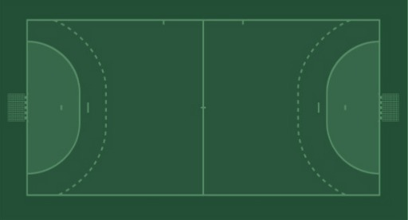
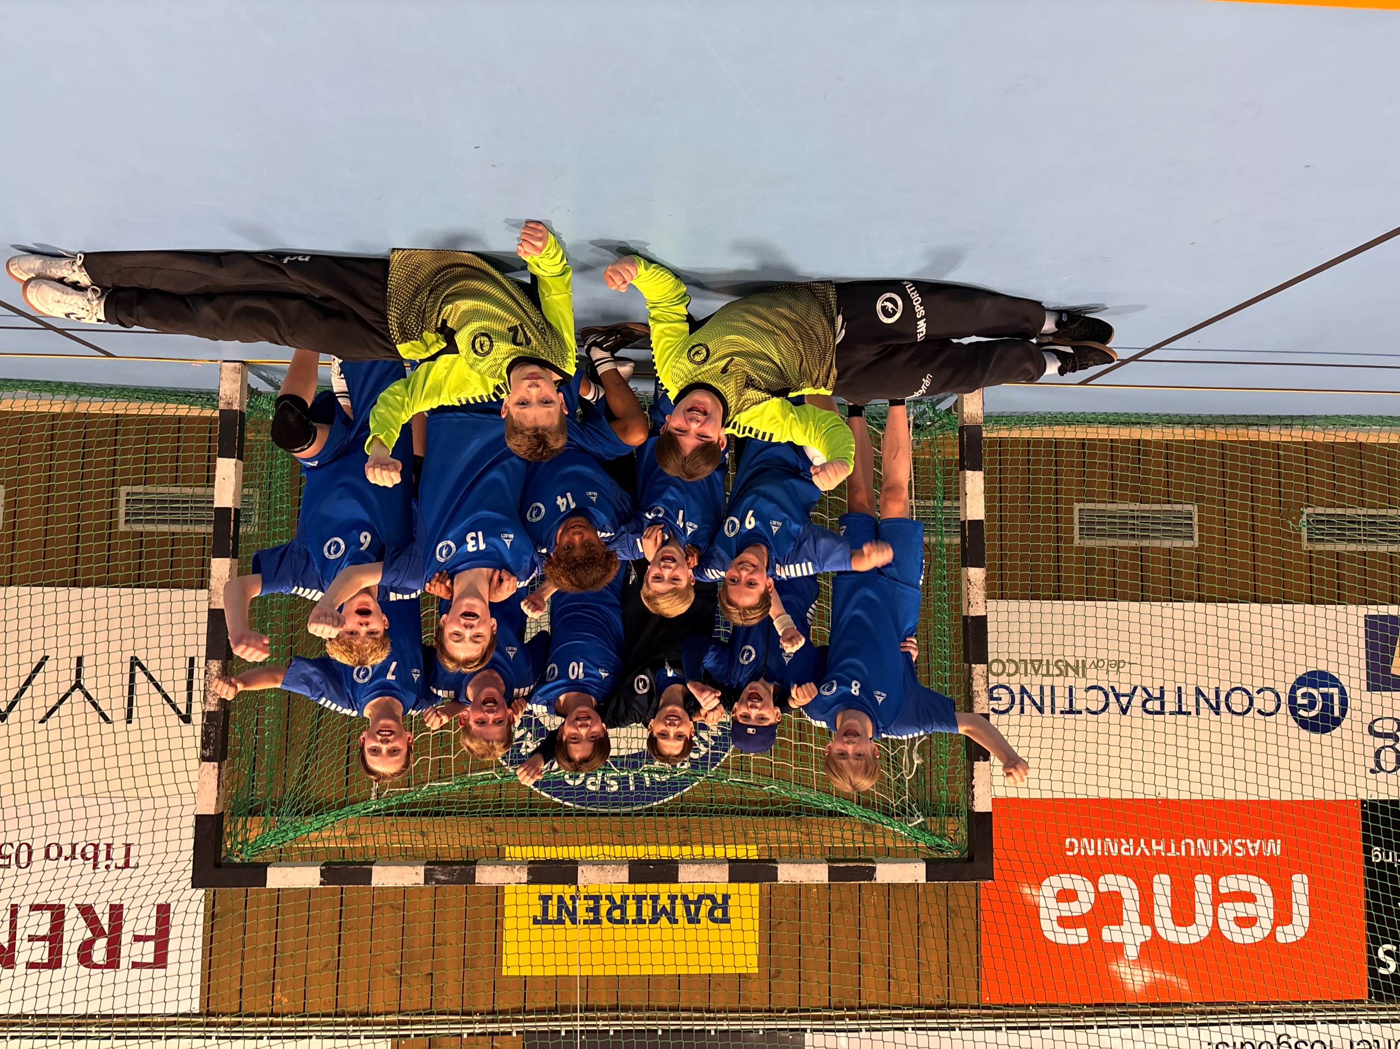
HANDBOLLSSÄSONG
2026/27
THK P13
Confidentiality: C2 – Internal

Slide 2

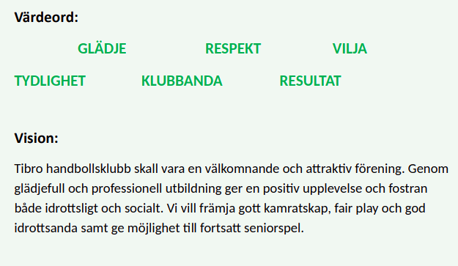
THK:s värdeord

Slide 3
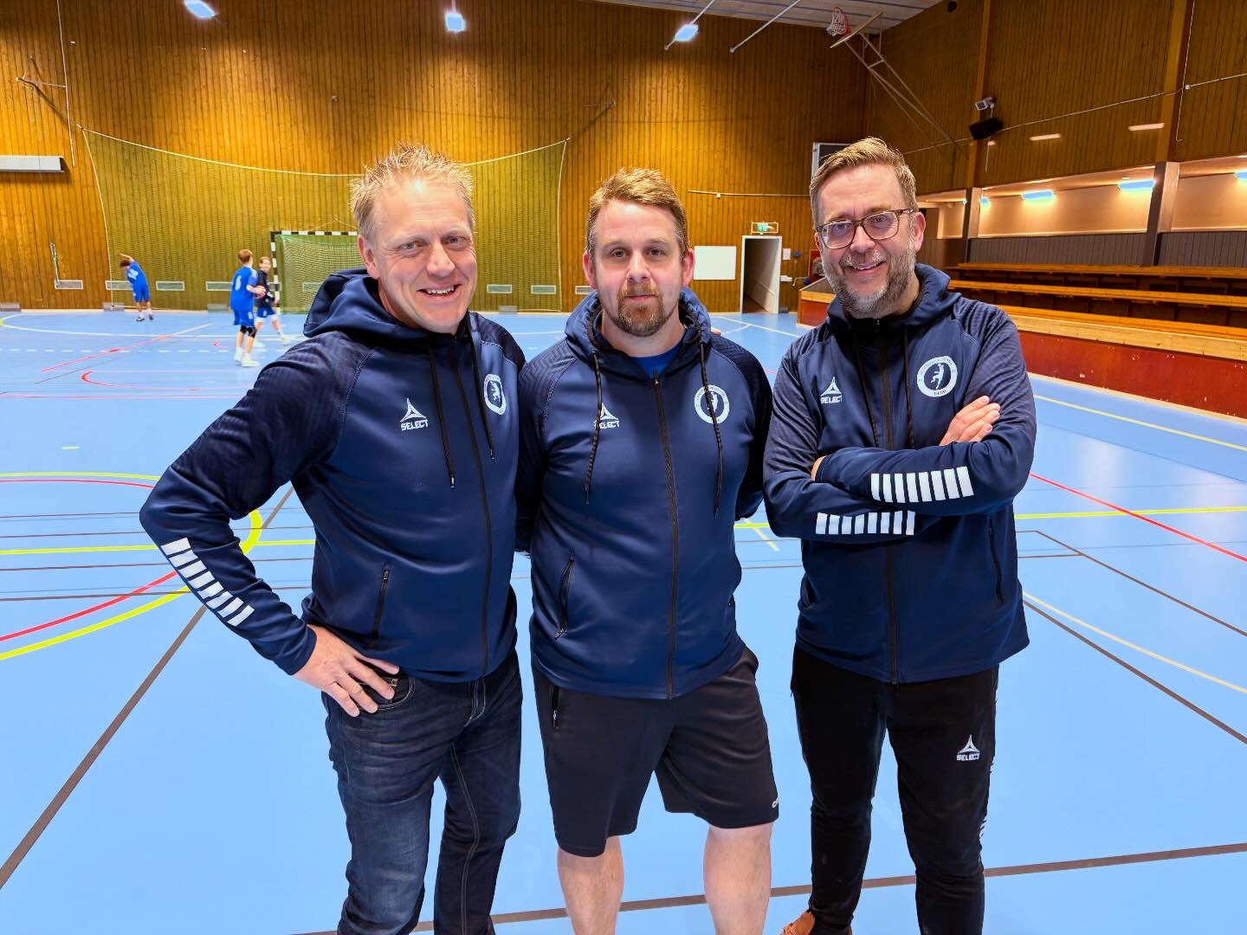
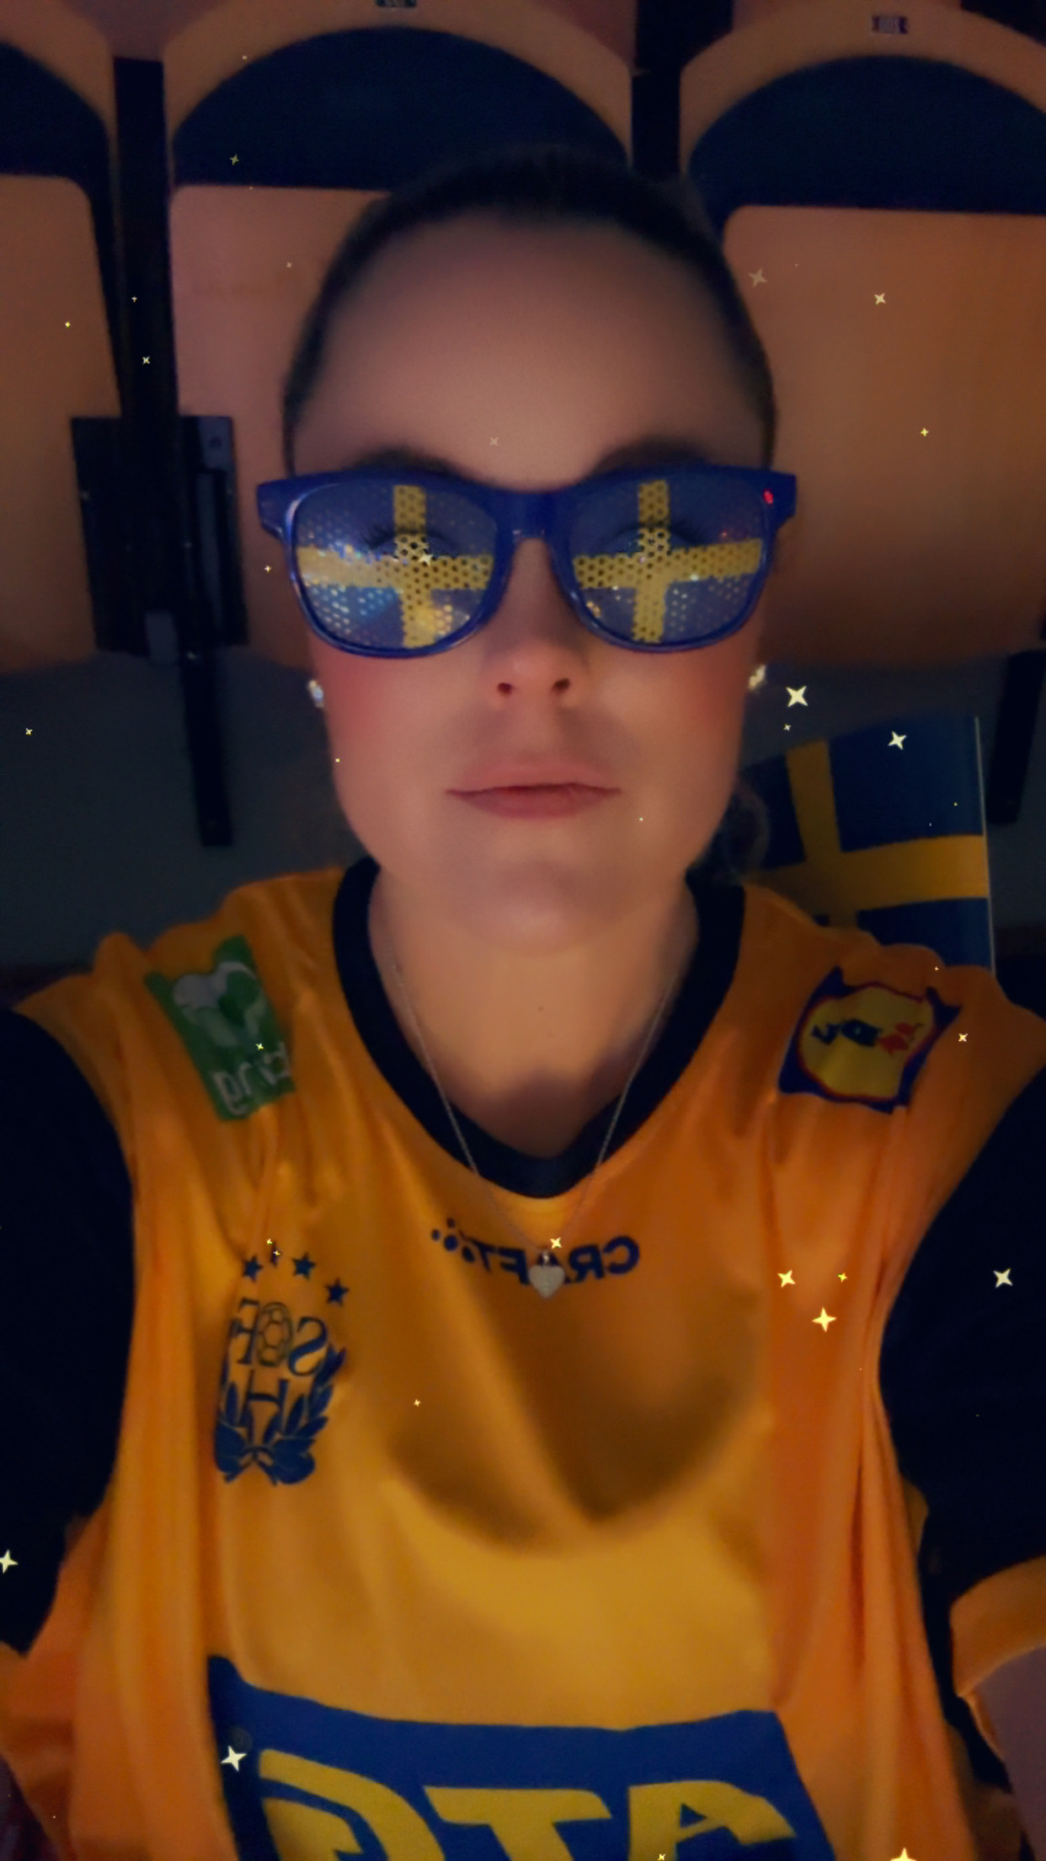
Ledare
Tibro HK · 2026/27
TRÄNARTEAM
Jonas Nilsson
Mattias Hammar
Anders Eriksson
Annika Jaktlund
TRÄNINGSTIDER · B-HALLEN
Tisdagar 19:30–21:00
Torsdagar 17:00–18:00 + fys efter träning 18:15-19:15

Slide 4
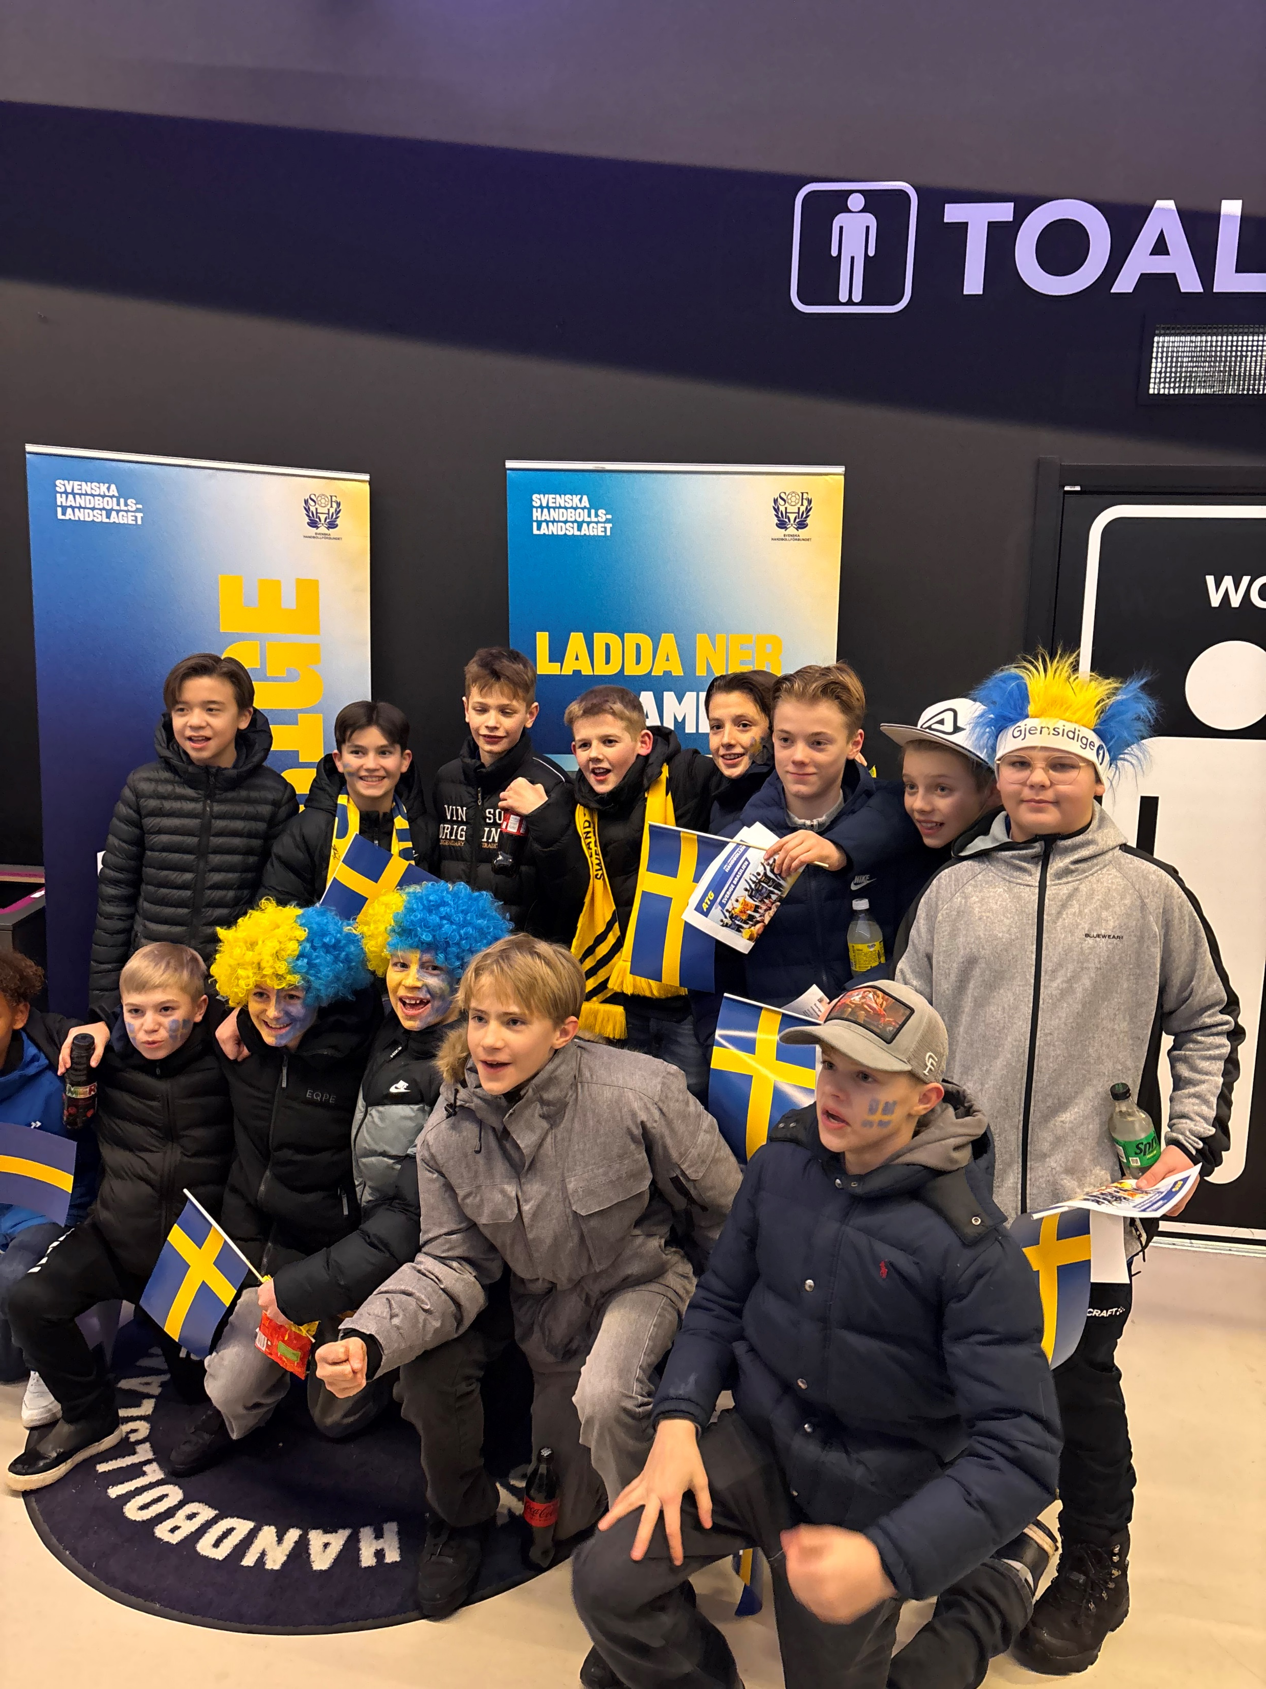
TRUPPEN
LAGET
Spelare
2026/2027
Spelare 2026/2027
SPELARTRUPP
Alfred Målvakt
Arthur
Emil
Frasse
Harry
Kacper Målvakt
Krill
Loui
Nathan
Oscar
Torsten
William A
William ME
11
UTESPELARE
2 MÅLVAKTER
Ett lag. En säsong.
Många nya minnen.
NYFIKEN PÅ HANDBOLL
Tristan har även provat på handboll. Vi hoppas han vill börja spela handboll.

Slide 5
FÖRSÄSONG
TURNERINGSFAKTA
Första
avkastet
Försäsongsturnering
2×13
5
2
Två dagar. Fem matcher.
MIN / MATCH
MATCHER / LAG
SPELDAGAR
NÄR VI SPELAR
25—26 SEP
25/9 · cirka 18:00
26/9 · cirka 16:00
ALBERTS HALL
Turneringen startar
Sista matcherna avslutas
LÅNGARED
BOENDE
Hårdförläggning i idrottshall. Middag, frukost och lunch serveras i hallens serveringsyta.
KOSTNAD PER SPELARE
800 KR

Slide 6
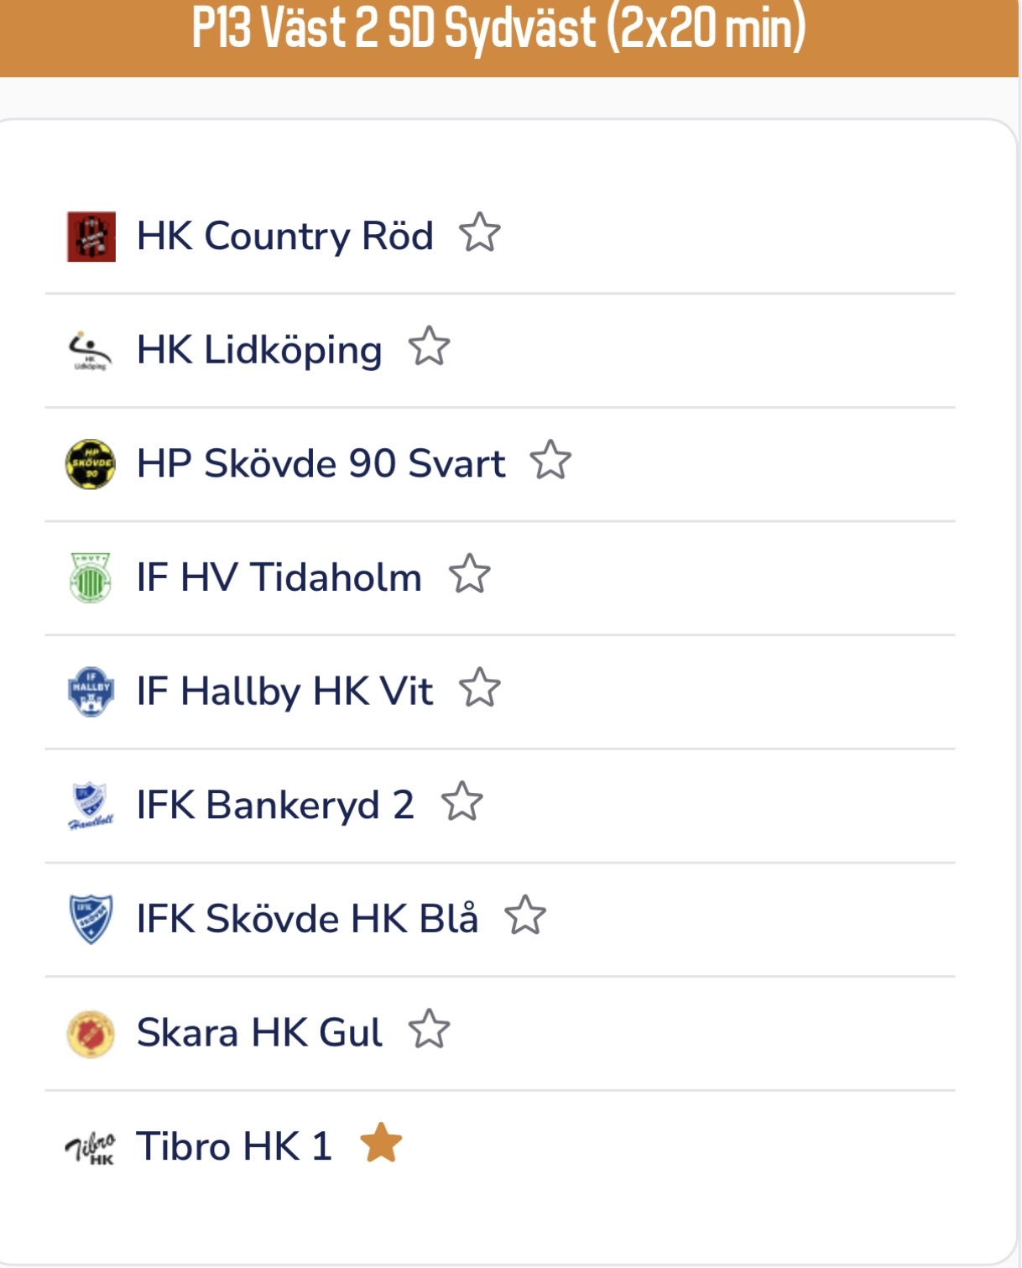
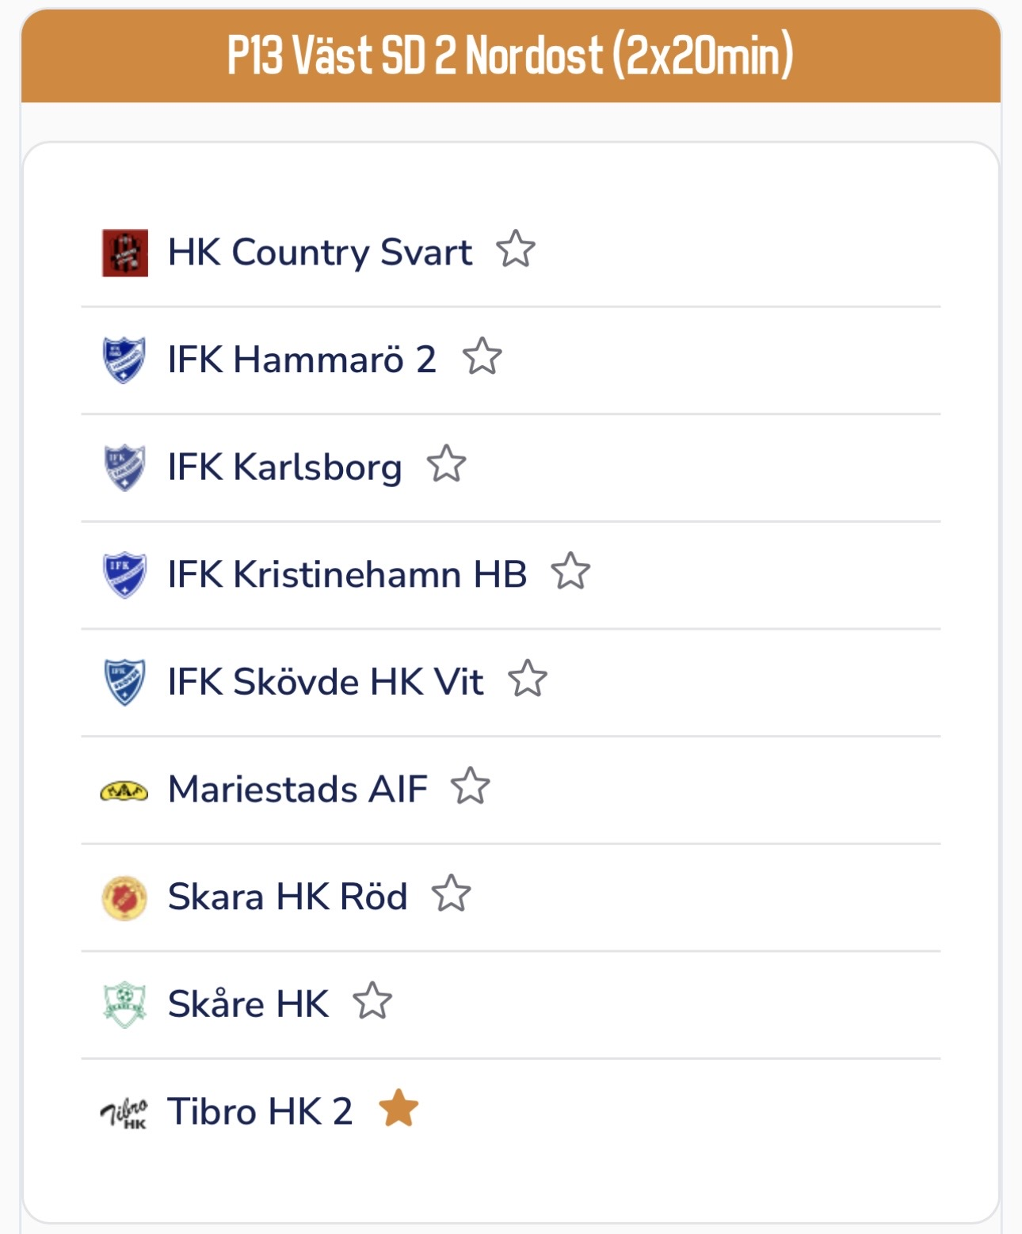
Seriespel
SÄSONG 2026/27
Två lag i seriespel
TIBRO HK 1 · SYDVÄST
TIBRO HK 2 · NORDOST
Totalt 24 matcher/serie
24 matcher
24 matcher

Slide 7


Hemmamatcher
2026/27 · Speldatum och bemanning
SPELDATUM
Alla hjälps åt på hemmaplan
Under hemmamatcherna bemannar vi:
■ Kiosk
■ Sekretariat
■ Matchvärd
Schema skickas ut separat.
2026
■ 3/10
■ 4/10
■ 12/10
■ 13/10
■ 20/12
2027
■ 6/2
■ 7/2
■ 20/3
■ 21/3
Behöver fler gå EMP utbildning?
Hur många har gått ?

Slide 8



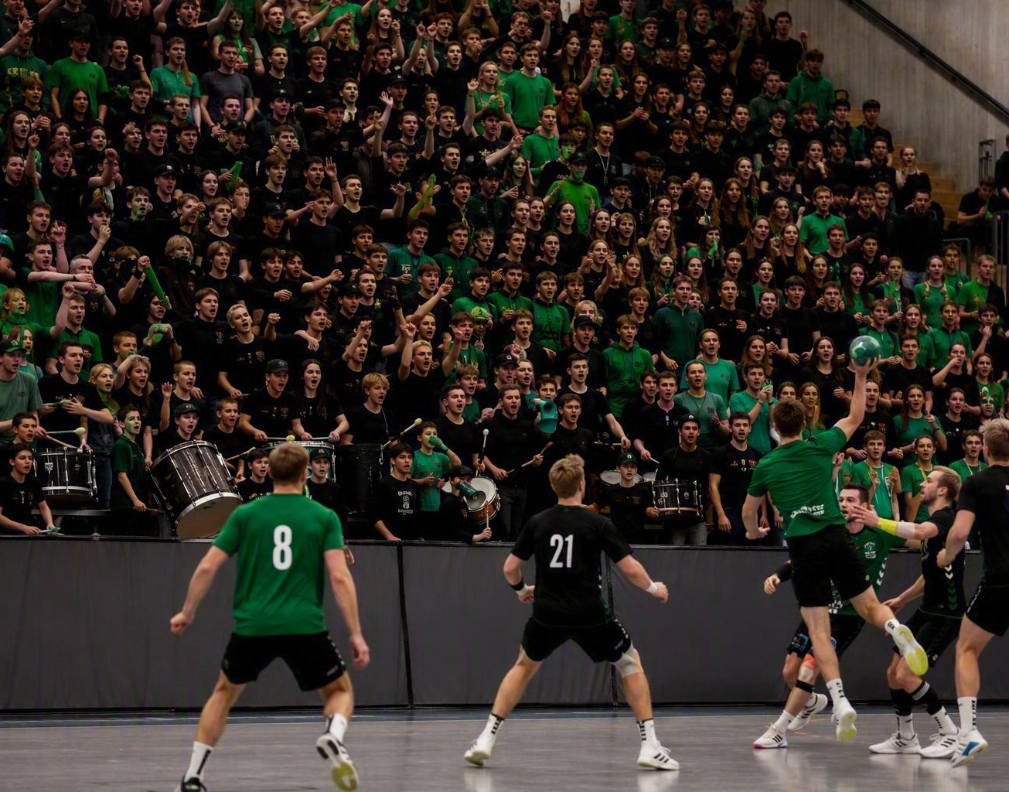

Säsongens cuper
Cuper under övervägande
BEKRÄFTAD CUP
Skadevi Handbollscup
30 OKT — 1 NOV
Hallbybollen
4–6 JAN · 2027
Vänerbollen
9–11 APR · 2027
Katrineholms handbollscup
Datum har inte presenterats än.
SÄSONG 2026/27
Notes:
Kolla om det finns andra förslag

Slide 9
TIBRO HK
ÅTTA ENKLA PRINCIPER
Så bidrar du till ett starkare lag
Riktlinjer
för spelare
01
Vara väl förberedd inför träning och match. Du kommer i tid med rätt utrustning.
05
Eventuellt deltar du vid skada och tränar på det du kan.
Förberedelse, laganda
och respekt – varje gång.
06
Att du använder ett vårdat språk mot alla, så som: spelare, ledare, domare och publik.
02
Att alltid göra ditt yttersta och kämpar för ditt lag
SPELA FÖR LAGET
03
Är du är positiv och lojal mot ditt lag, dina lagkamrater och ledare.
07
Att du visar respekt för motståndare och domare före, under och efter match. Du försöker inte påverka eller ge negativa kommentarer om domsluten.
04
Meddela din tränare eller ledare i god tid, om du är förhindrad att träna eller spela i god tid.
08
Planerar du din tid med studier, övriga fritidssysselsättningar etc. så att du inte behöver avstå handbollen. Vid dubbelidrottande, mycket studier, resor etc. - ha en dialog med din tränare.

Slide 10
TIBRO HK
TILLSAMMANS RUNT LAGET
Så skapar vi en trygg handbollsmiljö
Riktlinjer
för föräldrar
STÖTTA SPELARNA OCH LEDARNA
BIDRA TILL FÖRENINGEN
01
Vara stöttande
08
Engagera dig och hjälp laget vid aktiviteter, exempelvis försäljningar eller att stå i kiosken.
Stötta barnen, ledarna
och föreningen – med
respekt i varje situation.
02
Hålla en god ton på läktarplats. Barnen spelar, ledarna coachar, föräldrar hejar.
09
Vi som förening värnar starkt om alla människor som i någon form arbetar ideellt eller engagerar sig i någon roll. Som förening har vi Noll-tolernas mot:
03
Låt tränarna leda utvecklingen hos spelarna. Alla har möjligheten att kunna leda och påverka.
HEJA PÅ RÄTT SÄTT
04
Respektera ledarnas arbete och beslut. Var stöttande och hjälpande mot ledarteamet.
NOLLTOLERANS
05
Visa respekt mot domarens arbete.
10
Att påverka eller ge negativa åsikter om domsluten
06
Låt barnen få spela handboll, inte du.
11
Att använda grovt språkbruk mot ledare, spelare eller domare
07
Sitter du på åsikter och ideér, engagera dig i föreningen och driv utvecklingen framåt!
12
Att uttrycka eller visa obscena gester, könsord eller rasistiska ord.

Slide 11

LAGET.SE
Närvaro som gör skillnad
Tre enkla rutiner hjälper ledarna att planera – och barnen att få en bättre upplevelse.
FÖR HELA LAGET
01
Anmäl alltid när- och frånvaro
För barnens skull – så kan laget planera träning och match.
02
Ändra status vid sjukdom
Gå in i laget.se och välj ”Kommer ej ”.Vill man ej skriva varför, skicka gärna ett privat meddelande till någon av ledarna.
03
Slå på notiser i appen
Då missar du inga kallelser eller uppdateringar.

Slide 12

LAGKOMMUNIKATION
TRE ENKLA SÄTT ATT HÄNGA MED
Håll koll i
Supertext
Snabbare information. Mindre brus.
01
Följ informationen
All information samlad
på ett ställe – tydligt
och lätt att följa.
All information skickas ut via Supertext. Viktigt att hålla sig uppdaterad.
02
Gilla – i stället för emojis
MISSA INGET
Ny funktion: går att gilla inlägg, då slipper vi mycket emojis i flödet och kan hitta viktig information snabbare.
03
Använd appen
Supertext finns som APP – lättare att hänga med i flödet.

Slide 13

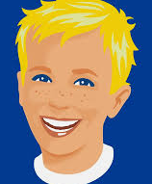
Spelarkort 2026, P2013
Namn: Kalle Svensson
Roligast med handbollen: Fys och vara med kompisar
Tre områden jag vill utveckla:
Moment | Till 1 december | Till 1 februari | Till 1 maj
Skott | X
Finter
Passningar
Mottagningar | X
Genombrott
Försvarsspel
Fysik/kondition
Snabbhet | X
Mina två favoritpositioner: Vänsterkant och linje
Tre saker jag vill bli bättre omgång 1:
Bättre kantskott och sikta bättre
Mottagningar
Snabbhet/explosivitet
Vad jag ska göra föra att uppnå mina mål:
- Vara med på frivillig söndagsträning och bara skjuta
Ta med en kompis och passa/öva mottagningar på linje/M6
Träna intervaller, benböj, upphopp och fotarbete 1 gång i veckan själv

Slide 14
Att tänka på när vi spelar
med resultat
Att spela matcher är fortfarande en del av vår utbildning av spelare.
Vi spelar för att få utöva det vi tränar på i matchsituation. Fokus ska vara på fina
prestationer – inte resultat.
Givetvis vill vi vinna matcher men inte till vilket pris som helst. Att spela jämna utvecklande matcher är vad vi strävar efter.
Att bemöta både domare och motståndare på ett respektfullt och positivt sätt är av största vikt. Domarna är oftast unga och oerfarna i dessa åldrar.
Länk till film från RF:s satsning ”Det ska vara kul att tävla”:
https://youtu.be/W3vLDcyQJqg

Slide 15
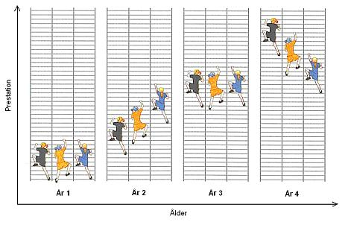
Vägledning nivåindelat seriespel
Syftet med nivåindelning
Utveckla spelare på sin nivå –
inte toppa lag och vinna matcher!
Spela så jämna matcher som möjligt
Roligare att träna/spela handboll

Slide 16
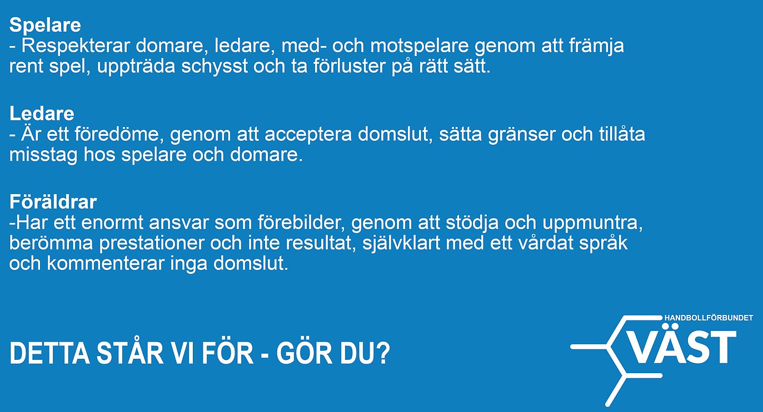
#schysstmatch
Matchklimat och värdegrund

Slide 17

AVSLUTNING
TIBRO HK · SÄSONG 2026/27
Tack för
oss
Nu kör vi
tillsammans
Tack för engagemanget
– nu ser vi fram emot
säsongen tillsammans.
Vi ser fram emot säsongen – det ska bli fantastiskt roligt att få vara tillsammans.
TILLSAMMANS 26/27
Några frågor?
Ta chansen att lyfta det du undrar över innan vi avslutar.

